Slide 1
Layer 3 인터넷 프로토콜(IP)
Game Server Programming

Slide 2
목 차
개요
데이터그램
단편화
검사합
Layer3관련 데모

Slide 3
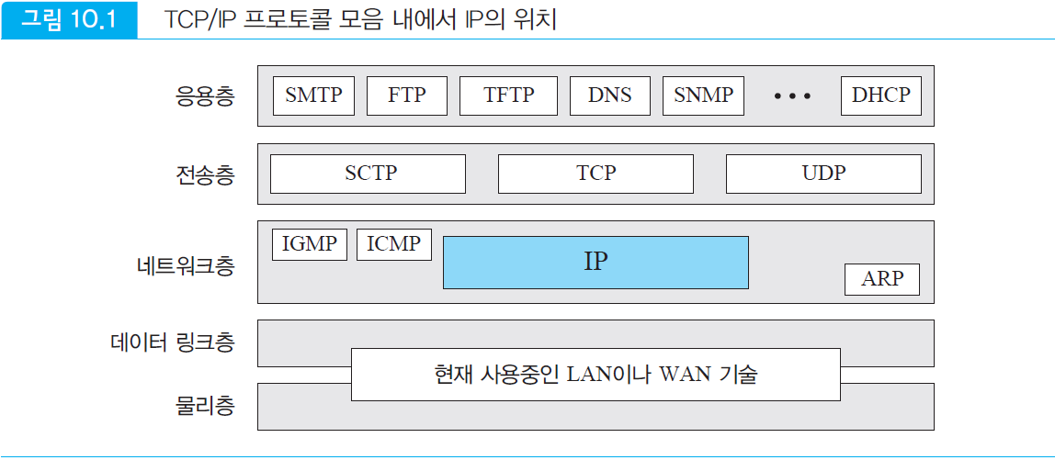
인터넷 프로토콜
TCP/IP 프로토콜이 사용하는 전송 메커니즘
신뢰성이 없고 최선의 노력 전달 서비스 제공
데이터그램 방법을 사용하는 패킷 교환망을 위해 설계된 비연결형 프로토콜

Slide 4
개요
비 신뢰성(Unreliable)
IP 데이터그램이 목적지에 성공적으로 도달한다는 것을 보장하지 않음
비접속형(Connectionless)
전달되는 데이터그램에 대해 상태 정보 유지하지 않음
주소 지정
각 네트워크 상에 접속해 있는 노드의 주소를 지정해서 데이터를 전송할 목적지 지정
경로 설정
IP의 주요 기능으로서 목적지의 주소를 가지고 패킷을 전송하기 위하여 최적의 경로를 설정해 주는 역할

Slide 5
데이터그램
데이터그램
IP 계층의 패킷을 데이터그램(datagram)이라고 함
가변 길이 패킷으로 헤더와 데이터 부분으로 구성
헤더는 20 바이트 ~ 60 바이트
라우팅(경로지정)과 전달에 필요한 정보를 포함
헤더는 4 바이트 단위로 표시

Slide 6
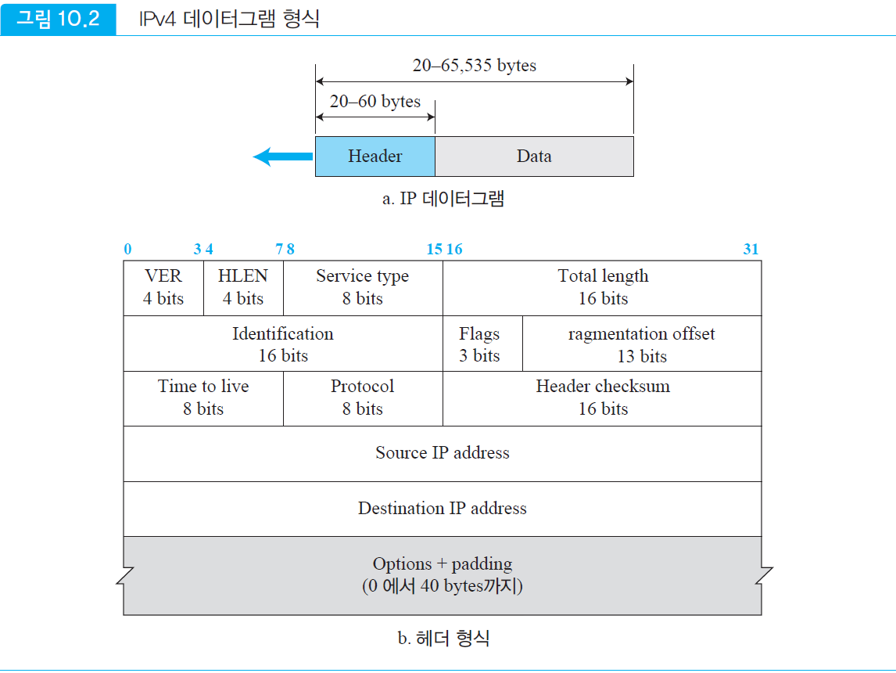

Slide 7
데이터그램
헤더 내의 필드
버전(VER)
4 비트로 구성
IP 프로토콜의 버전(version)을 표시
헤더 길이(HLEN)
4bits
데이터그램 헤더의 전체 길이를 4 바이트 단위로 표시
선택사항(Option)을 포함한 헤더의 길이
옵션을 추가되지 않는 헤더는 20바이트, 0101으로 표시
5 * 4 = 20
옵션을 추가된 경우 최대 60바이트
15 * 4 = 60

Slide 8
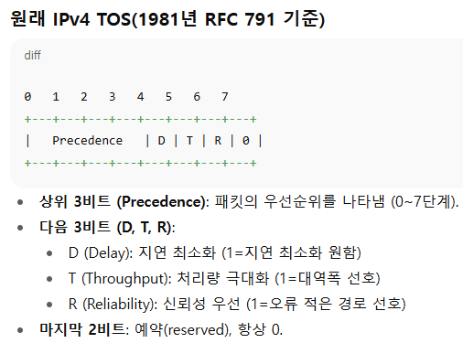
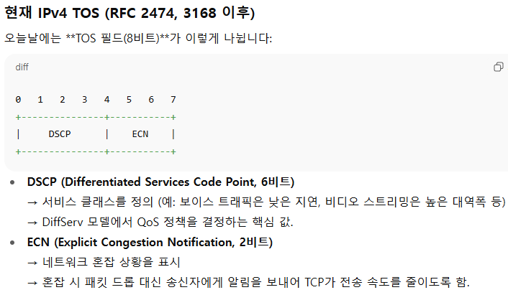
데이터그램
서비스 유형(TOS, Type-Of-Service)
8 비트로 구성
데이터그램이 어떻게 처리되어야 하는가를 정의
IEFT에서는 서비스 유형의 의미를 수정, 초기에 TOS(Type Of Service)라 불렸고 현재는 차별화 서비스(Differentiated Services) 집합으로 부름
IETF | Internet Engineering Task Force: 인터넷 표준을 개발하고 유지 관리하는 국제적인 비영리 단체

Slide 9
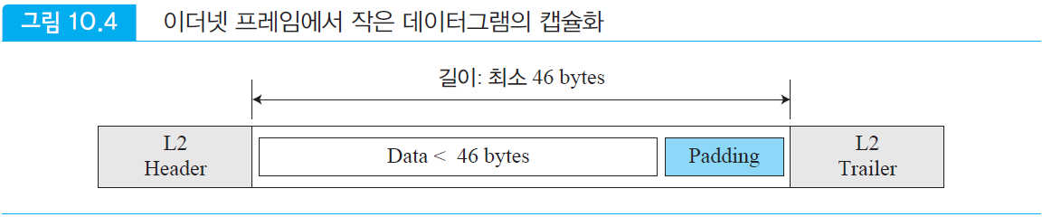
데이터그램
전체 길이(Total Length)
16 비트로 구성
헤더와 데이터를 포함하는 IP 데이터그램의 전체 길이
IP 데이터그램의 전체 길이를 바이트로 표현
최대 65,535바이트
데이터 길이 = 전체 길이 – 헤더 길이

Slide 10
데이터그램
식별(identification)
16 비트로 구성
이 필드는 단편화를 위하여 사용
호스트가 보낸 각 데이터그램을 유일하게 식별
단편화가 생기면 플래그 필드와 단편화 옵셋을 사용
분할된 패킷은 동일한 식별자를 갖는다.
플래그(flags)
3 비트로 구성
단편화를 위하여 사용
단편화 옵셋(fragmentation offset)
13 비트로 구성
단편화된 조각들을 하나의 데이터그램으로 합칠 때, 전체 데이터그램에서의 상대적인 위치 표시

Slide 11
데이터그램
수명(time to live)
8 비트로 구성
데이터그램이 지날 수 있는 라우터의 수(Hop count)에 대한 상한을 설정하여 데이터그램의 생존 시간을 제한
데이터그램은 인터넷을 통하여 전달되는 동안 제한된 수명을 가짐
이 필드는 타임스탬프 기능을 수행하기 위하여 설계
방문되는 라우터에 의해 감소되고 이 필드의 값이 0이 되면 데이터그램은 폐기
기본값은 64, 윈도우OS는 128

Slide 12
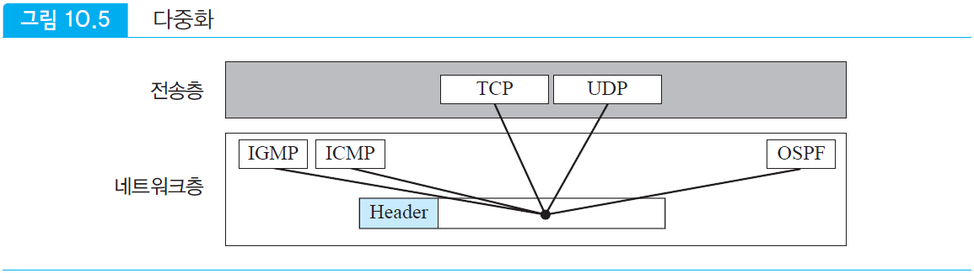
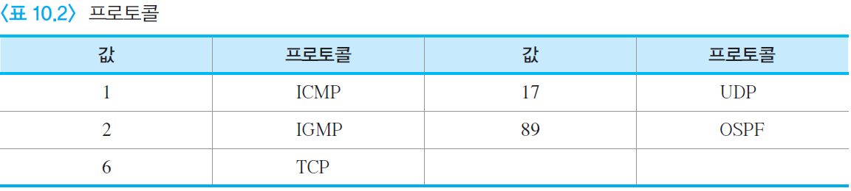
프로토콜(protocol)
8 비트로 구성
IP 계층의 서비스를 사용하는 상위 계층 프로토콜을 정의
TCP, UDP, ICMP, IGMP와 같은 여러 종류의 상위 계층 프로토콜을 캡슐화

Slide 13
데이터그램
검사합(checksum)
16 비트로 검사
오류 확인을 위한 검사합
발신지 주소(source address)
32 비트로 구성
발신지의 IP 주소를 정의
IP 데이터그램이 발신지에서 목적지까지 전달되는 동안 이 값은 변해서는 안됨
목적지 주소(destination address)
32 비트로 구성
최종 목적지의 IP 주소
IP 데이터그램이 발신지에서 목적지까지 전달되는 동안 이 값은 변해서는 안됨

Slide 14
IP 데이터그램 .
예제 10.1
다음과 같이 첫번째 8비트를 가진 IP 패킷이 수신된다면?
수신자는 패킷을 폐기한다. 이 패킷에 오류가 있다.
가장 왼쪽에 있는 4개의 비트(0100)는 버전 표시
다음 4 비트(0010)는 헤더 길이를 표시, 4를 곱해줌
4 x 2 = 8바이트를 의미
헤더의 최소 바이트 수는 20바이트
전송 도중 훼손된 것으로 판단
01000010

Slide 15
IP 데이터그램 .
예제 10.2
IP 패킷에서 HLEN의 값이 이진수로 1000₂이다. 이 패킷에는 옵션이 몇 바이트 있는가?
HLEN 값은 8이며 헤더의 총 바이트 수는 4 x 8 또는 32바이트
처음 20바이트는 기본 헤더, 12바이트는 옵션.

Slide 16
IP 데이터그램 .
예제 10.3
IP 패킷에서 HLEN의 값이 5₁₆이고 전체 길이 필드의 값이 0028₁₆이다. 이 패킷은 몇 바이트의 데이터를 전송하는가?
HLEN 값은 5₁₆이며 헤더의 총 바이트 수는 4 x 5 또는 20바이트(옵션 없음)
전체 길이는 0028₁₆은 00101000이며 40바이트
데이터는 20바이트
전체길이 40바이트 – 헤더길이 20바이트

Slide 17
IP 데이터그램 .
예제 10.4
다음과 같은 IP 패킷이 수신되었다면 이 패킷은 폐기되기 전에 몇 홉을 지나갈 수 있는가? 이 패킷은 어떤 상위 계층 프로토콜 데이터를 전송하고 있는가?
TTL 필드은 9번째 바이트 01이다. 이는 패킷이 하나의 홉만 이동할 수 있음을 의미
프로토콜 필드는 10번째 바이트 02이다. 이는 상위 계층 프로토콜이 IGMP임을 의미
45000028000100000102 . . .

Slide 18
단편화
단편화(fragmentation)
네트워크가 사용하는 프로토콜에 따라 프레임 형식과 크기가 서로 다르다
각 네트워크에서 전달되는 최대 전송 길이를 MTU^{Maximum Transfer Unit}라고 함
MTU 길이에 따라 나누어 보내는 것을 단편화라고 함
단편화와 재조립과 관련된 필드
식별자(Identification) 16bits
플래그(Flag) 3bits
단편화 옵셋(Fragmentation offset) 13bits

Slide 19
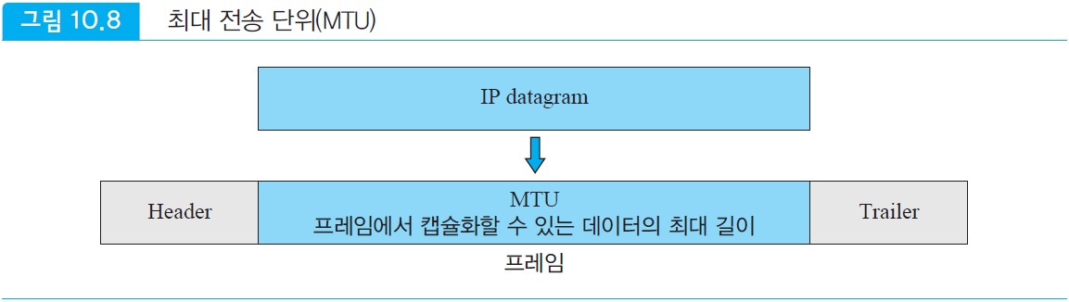
단편화
최대 전달 단위(MTU; Maxmum Transfer Unit)
프레임의 형식에 정의된 필드 중의 하나
데이터그램이 프레임 속에 캡슐화될 때 데이터그램의 크기는 이 최대 크기보다 작아야 함

Slide 20
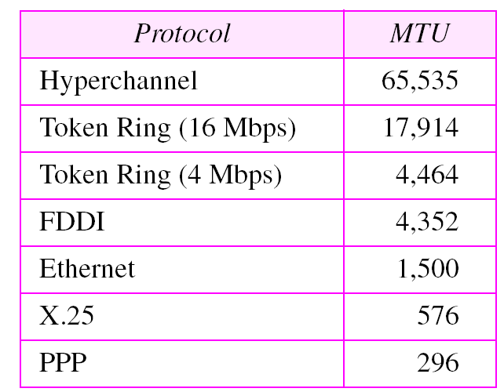
단편화
서로 다른 네트워크의 MTU (in byte)

Slide 21
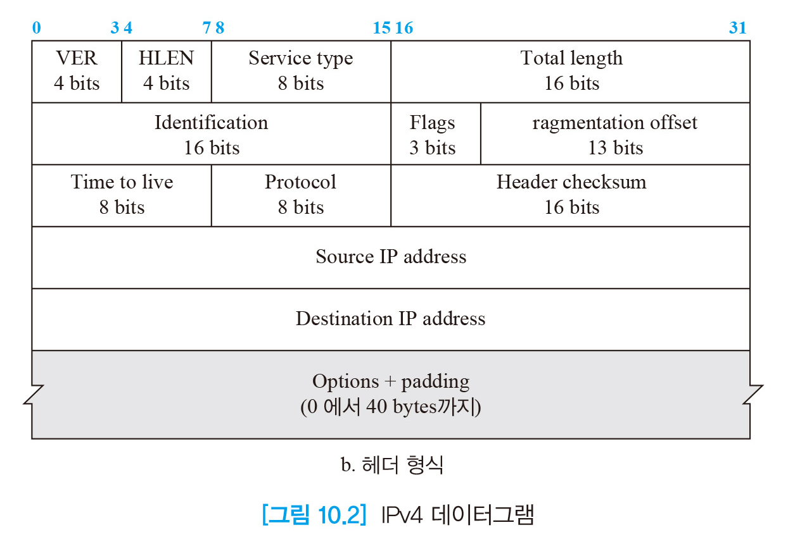
단편화
단편화와 관련된 필드
식별자: 단편들은 같은 식별자 값을 가짐, 16비트로 구성
플래그: 3비트 필드
단편화 옵셋: 13비트 필드, 전체 데이터그램에서 단편의 상대적인 위치(8바이트 단위)

Slide 22
단편화
식별자(Identification).
16 비트로 구성
발신지 호스트로부터 나온 데이터그램을 유일하게 식별
식별자와 발신지 IP 주소의 조합은 데이터그램이 발신지 호스트를 떠날 때 유일하게 정의
이러한 유일성을 보장하기 위해 IP 프로토콜은 양의 정수를 활용한 카운터를 사용하여 데이터그램에 레이블을 붙임
식별자는 목적지에서 데이터그램을 재조립하는데 활용

Slide 23
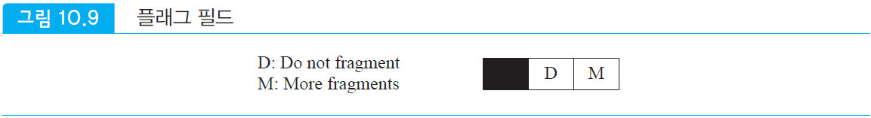
단편화
플래그(Flag)
3 비트 구성
처음 비트: 사용되지 않음
두 번째 비트: do not fragment
이 값이 1이면 데이터그램을 단편화해서는 안 됨
단편화를 수행하여야 하는데 이 비트가 설정되어 있어 네트워크를 통하여 데이터그램을 전달할 수 없다면 데이터그램을 폐기하고 ICMP 오류 메시지를 발신지 호스트에 보냄
세 번째 비트: more fragment
이 값이 1이면 데이터그램은 마지막 단편이 아님

Slide 24
단편화
단편화 옵셋(Fragmentation offset).
이 13 비트 구성
전체 데이터그램 내에서 단편의 상대적 위치를 나타냄
원래의 데이터그램 내에서 데이터의 옵셋을 8 바이트 단위로 계산됨
각 단편의 첫 번째 바이트의 번호는 8로 나눠져야 함

Slide 25
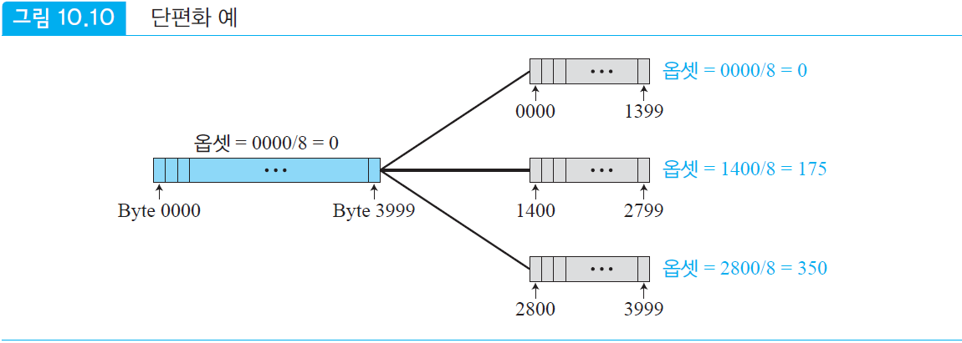
단편화
단편화 예
4,000바이트의 데이터그램이 3개의 단편으로 나누어질 경우
1번째 단편: 0 ~ 1,399, 단편화 옵셋: 0/8= 0
2번째 단편: 1,400 ~ 2,799, 단편화 옵셋: 1,400/8 = 175
3번째 단편: 2,800 ~ 3,999, 단편화 옵셋: 2,800/8 = 350

Slide 26
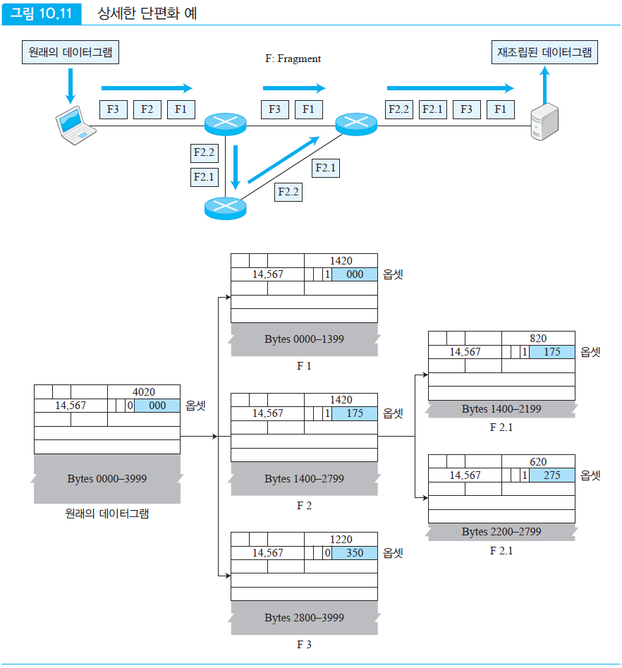

Slide 27
단편화
예제 10.5
플래그 필드의 M 비트 값이 0인 패킷이 도착하였다. 이 패킷은 첫 번째 단편, 중간 단편, 마지막 단편인가? 또한 패킷이 단편화되었는지 알 수 있는가?
M 비트가 0이면 더 이상 단편이 없음을 의미. 단편이 마지막 단편
그러나 원래 패킷이 단편화되었는지 여부는 알 수 없다.
단편화되지 않은 패킷은 마지막 단편으로 간주됨

Slide 28
단편화
예제 10.6
M 비트 값이 1인 패킷이 도착하였다. 이 패킷은 첫 번째 단편, 중간 단편, 마지막 단편인가? 패킷이 단편화되었는지 알 수 있는가?
M 비트가 1이면 적어도 하나 이상의 단편이 있음을 의미.
이 단편은 첫 번째 단편, 중간 단편일 수 있지만 마지막 단편은 아니다. 정확한 단편을 알려면 단편화 옵셋 값을 알아야 한다.

Slide 29
단편화
예제 10.7
M 비트 값이 1과 단편화 옵셋 값이 0인 패킷이 도착하였다. 이 패킷은 첫 번째 단편, 중간 단편, 마지막 단편인가?
M 비트는 1이므로 첫 번째 단편이거나 중간 단편.
옵셋 값이 0이므로 첫 번째 단편

Slide 30
옵션
옵션
헤더는 고정 부분과 가변 부분 중 가변 부분은 옵션으로 구성
최대 길이는 40바이트
옵션은 네트워크를 시험하거나 디버그하기 위하여 사용

Slide 31
검사합
검사합(check sum)
대부분의 TCP/IP 프로토콜에 의해 사용되는 오류 검출 방법
패킷의 전달 중에 발생할 수 있는 오류에 대한 보호를 수행
검사합은 송신자에 의해 계산되고 패킷과 함께 전송
수신자는 검사합을 포함하고 있는 전체 패킷에 대해 같은 계산을 반복
결과가 만족되면 패킷은 받아들여지고 그렇지 않으면 폐기

Slide 32
검사합
송신자의 검사합 계산
송신자에서 패킷은 n 비트 조각으로 나뉘어짐(보통 n은 16)
이 조각들은 1의 보수 연산을 사용하여 전부 더해져서 n 비트의 결과를 생성
합에 대한 1의 보수가 검사합이 됨

Slide 33
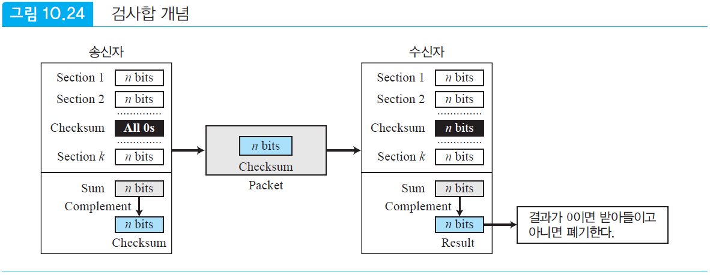
검사합
수신자의 검사합 계산
수신자는 수신된 패킷을 k개의 조각으로 나눈 후 이들을 전부 합함
다음 이 합에 대한 1의 보수를 구함
결과가 0이면 패킷을 받아들이고 그렇지 않으면 거부

Slide 34
검사합
IP 패킷의 검사합
검사합은 헤더만 포함하지 데이터는 포함하지 않는 이유
IP 데이터그램 내의 데이터를 캡슐화하는 모든 상위 계층 프로토콜은 전체 패킷을 포함하는 검사합을 가지고 있으므로 IP 데이터그램의 검사합은 캡슐화된 데이터를 점검할 필요가 없음
IP 패킷의 헤더는 라우터를 방문할 때마다 변경될 수 있는 반면 데이터는 그렇지 않으므로 검사합은 변화되는 부분에 대해서만 구해야 함
만약 데이터가 포함되면 각 라우터는 전체 패킷에 대한 검사합을 다시 계산하여야 하고 결과적으로 많은 처리 시간이 필요함

Slide 35
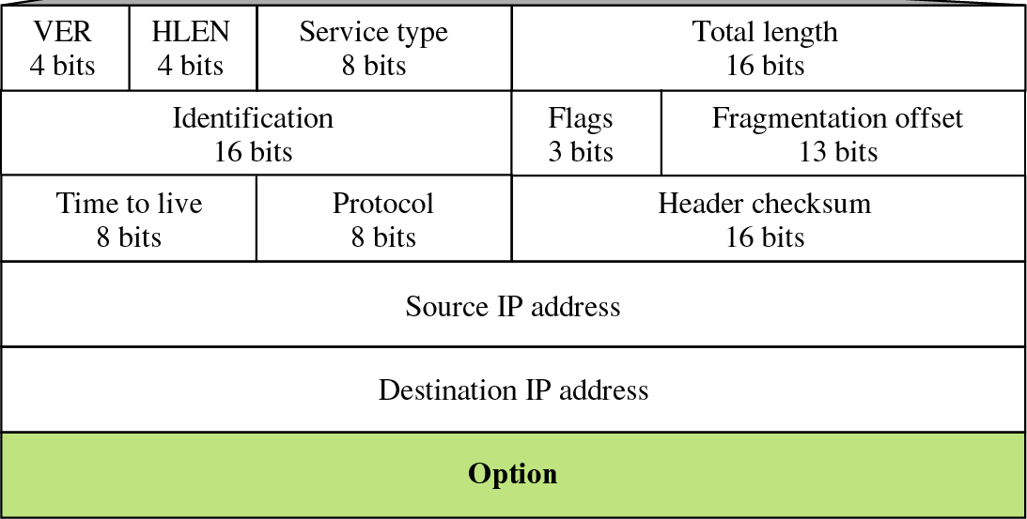
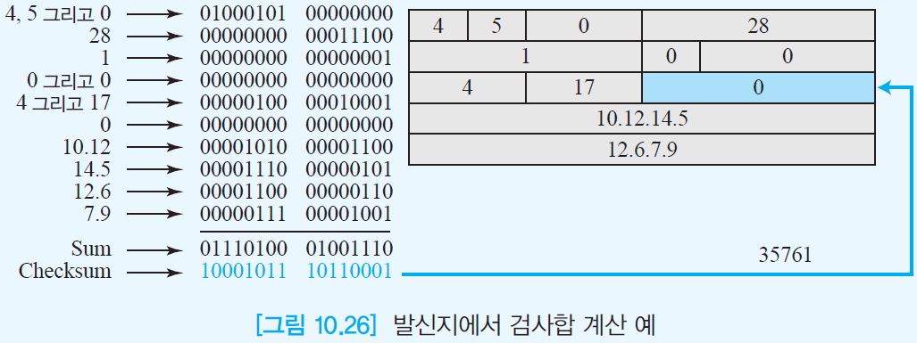
예제 10.10

Slide 36
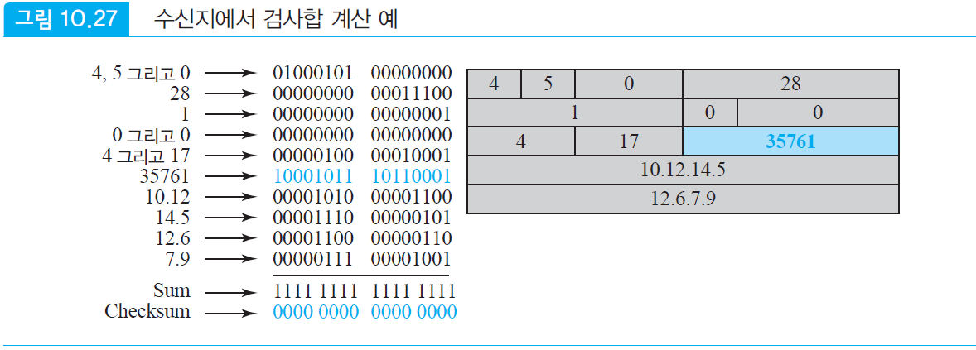
검사합
예제 10.11
35761

Slide 37
Layer 3 관련 Demo
Objective:
C#에서 IP 주소와 서브넷을 조작하는 방법을 이해
네트워크 계층을 사용하여 기본 통신 설정 방법 확인
ICMP를 사용하여 계층 3 기능을 보여주는 간단한 ping 유틸리티 확인

Slide 38
Demo1. IP Address 조작
IP 주소 작업 방법 demo
다른 형식(10진수, 2진수 등) 간의 변환, 서브넷 계산, IP 범위 비교.
Key Points: 비트 연산을 사용하여 IP 주소와 서브넷팅을 이해하는 것은 레이어 3을 이해하는 데 기본
IPAddress.Parse를 사용하여 문자열을 IPAddress로 변환
비트 연산을 사용하여 네트워크 주소를 계산
더 깊은 이해를 위해 IP를 2진수로 변환
Notes:
using System;
using System.Net;
class NetworkLayerExample
{
static void Main(string[] args)
{
string ipString = "192.168.1.10";
string subnetMask = "255.255.255.0";
// Convert the IP string to an IPAddress object
IPAddress ip = IPAddress.Parse(ipString);
IPAddress mask = IPAddress.Parse(subnetMask);
Console.WriteLine($"IP Address: {ip}");
Console.WriteLine($"Subnet Mask: {mask}");
// Convert IP to binary format
Console.WriteLine($"Binary IP: {ConvertToBinary(ip)}");
Console.WriteLine($"Binary Mask: {ConvertToBinary(mask)}");
// Demonstrate subnet calculation (network address)
IPAddress networkAddress = CalculateNetworkAddress(ip, mask);
Console.WriteLine($"Network Address: {networkAddress}");
}
static string ConvertToBinary(IPAddress ip)
{
byte[] bytes = ip.GetAddressBytes();
string binaryString = string.Join(".", Array.ConvertAll(bytes, b => Convert.ToString(b, 2).PadLeft(8, '0')));
return binaryString;
}
static IPAddress CalculateNetworkAddress(IPAddress ip, IPAddress mask)
{
byte[] ipBytes = ip.GetAddressBytes();
byte[] maskBytes = mask.GetAddressBytes();
byte[] networkBytes = new byte[ipBytes.Length];
for (int i = 0; i < ipBytes.Length; i++)
{
networkBytes[i] = (byte)(ipBytes[i] & maskBytes[i]);
}
return new IPAddress(networkBytes);
}
}

Slide 39
Demo2. Communication at Layer 3
소켓은 네트워크 계층(3계층)에 속하는 IP 주소를 사용하여 네트워크를 통해 통신할 수 있도록 한다.
소켓을 사용하여 간단한 메시지를 보내고 받는 방법은 다음과 같다.
Key Points: 소켓을 사용하여 통신하면 레이어 3을 통해 장치가 서로 다른 네트워크에서 데이터를 교환할 수 있는 방법을 보여줌
네트워크 계층(3계층)을 통해 라우팅되는 TCP(4계층)를 통한 기본 통신에 소켓 사용
서버는 모든 IP(IPAddress.Any)와 특정 포트에서 수신 대기
클라이언트는 Socket.Connect()를 사용하여 서버에 연결
Notes:
using System;
using System.Net;
using System.Net.Sockets;
using System.Text;
class SocketExample
{
static void Main(string[] args)
{
Console.WriteLine("Server or Client? (S/C)");
char role = Console.ReadLine().ToUpper()[0];
if (role == 'S')
{
StartServer();
}
else
{
StartClient();
}
}
static void StartServer()
{
IPEndPoint localEndPoint = new IPEndPoint(IPAddress.Any, 8080);
Socket listener = new Socket(AddressFamily.InterNetwork, SocketType.Stream, ProtocolType.Tcp);
listener.Bind(localEndPoint);
listener.Listen(10);
Console.WriteLine("Server listening...");
Socket clientSocket = listener.Accept();
Console.WriteLine("Client connected.");
byte[] bytes = new byte[1024];
int numBytes = clientSocket.Receive(bytes);
Console.WriteLine("Received: " + Encoding.ASCII.GetString(bytes, 0, numBytes));
clientSocket.Close();
listener.Close();
}
static void StartClient()
{
IPEndPoint remoteEndPoint = new IPEndPoint(IPAddress.Parse("127.0.0.1"), 8080);
Socket sender = new Socket(AddressFamily.InterNetwork, SocketType.Stream, ProtocolType.Tcp);
try
{
sender.Connect(remoteEndPoint);
Console.WriteLine("Connected to server.");
byte[] msg = Encoding.ASCII.GetBytes("Hello from Client");
sender.Send(msg);
sender.Close();
}
catch (Exception e)
{
Console.WriteLine(e.ToString());
}
}
}

Slide 40
Demo3. ICMP Ping Utility
3계층과 더 직접적으로 상호 작용하기 위해 ICMPInternet Control Message Protocol을 사용하여 호스트의 도달 가능성을 확인하는 간단한 ping 유틸리티
이는 네트워크 계층의 라우팅 기능을 활용
Key Points: ping을 통한 호스트 간 연결을 확인하는 실용적인 레이어 3 도구 제공 확인
ICMP 요청을 보내기 위한 System.Net.NetworkInformation의 Ping 클래스.
이는 레이어 3 도달 가능성을 보여주며, 네트워크 라우팅 메커니즘이 작동하는 모습을 확인 가능케 함.
Notes:
using System;
using System.Net.NetworkInformation;
class PingExample
{
static void Main(string[] args)
{
Console.Write("Enter IP address or host to ping: ");
string address = Console.ReadLine();
Ping pingSender = new Ping();
PingReply reply = pingSender.Send(address);
if (reply.Status == IPStatus.Success)
{
Console.WriteLine($"Ping to {address} successful.");
Console.WriteLine($"Roundtrip time: {reply.RoundtripTime} ms");
Console.WriteLine($"TTL (Time to Live): {reply.Options.Ttl}");
Console.WriteLine($"Buffer size: {reply.Buffer.Length}");
}
else
{
Console.WriteLine($"Ping to {address} failed: {reply.Status}");
}
}
}

Slide 41
EoF

